Slide 1
AOSC Deploykit 新式安装器及小熊猫包管理
宇宙眼镜人 / sakiiily@aosc.io

Slide 2
Deploykit v2.0
前后端分离
后端——D-Bus 服务器
前端——网页科技（Tauri + Vue3）
界面细节、本地化更加容易处理了
好处
稳定、安全

Slide 3
Demo

Slide 4
oma v1.3.0
更新组合包（Survey）简要
TUI 界面

Slide 5
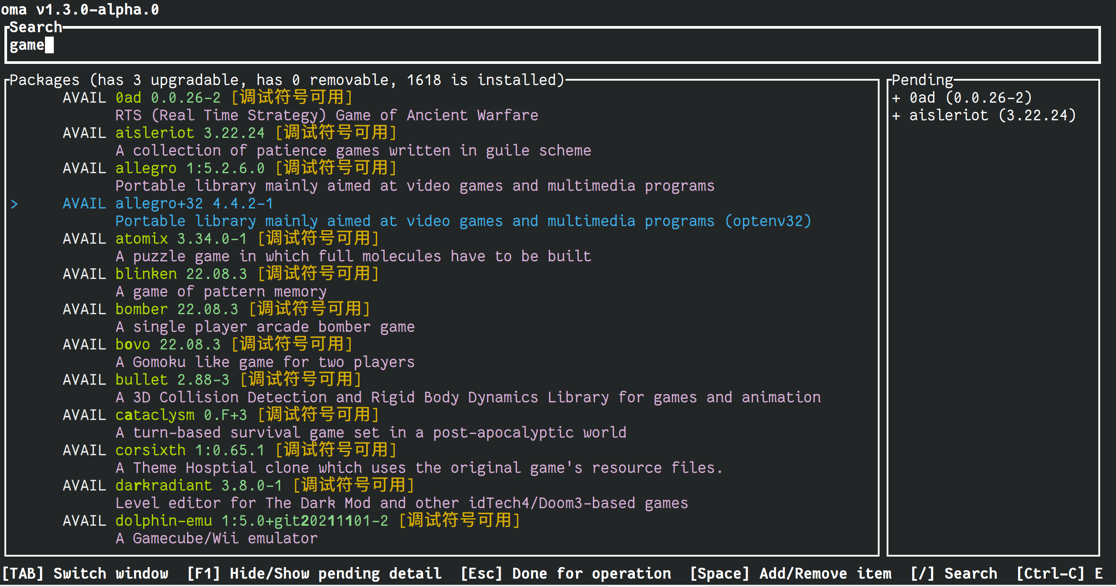

Slide 6
Thanks

